Slide 1
Предложение по аренде Торговых помещений свободного назначения на ул. Народного Ополчения, д. 21, стр. 1
г. Москва
2016
Тел.: +7 (495) 971-46-62 E-mail: arenda@pbig.ru

Slide 2
Северо-Западный Административный Округ г. Москвы, район Хорошево-Мневники, 5 мин. транспортом от м. Октябрьское Поле. Удобный подъезд с Третьего транспортного кольца, Новорижского шоссе, проспекта Маршала Жукова.
Тел.: +7 (495) 971-46-62 E-mail: arenda@pbig.ru
МЕСТОРАСПОЛОЖЕНИЕ ОБЪЕКТА

Slide 3
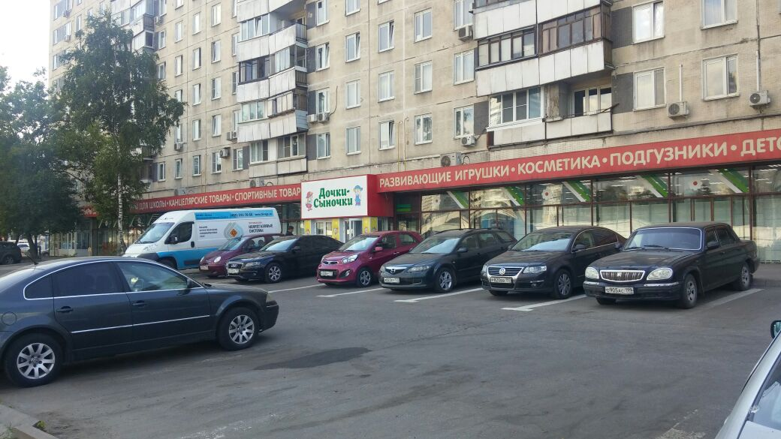
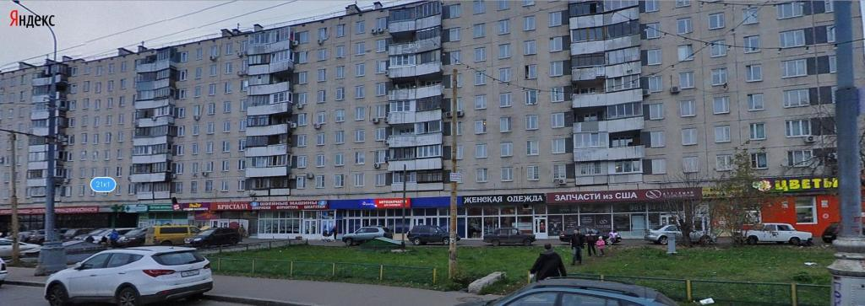
Тел.: +7 (495) 971-46-62 E-mail: arenda@pbig.ru
ОПИСАНИЕ ОБЪЕКТА
1-ая линия домов, отдельный вход
Этаж/Этажность: 1-й и цокольный этаж 9-ти этажного жилого дома
Тип: Встроенно-пристроенное помещение
Состояние: После ремонта
Назначение: Торговля и сервис, Свободное назначение
Окна: Витринные
Высота потолка: 2,70 м.
Перепланировка: Возможна
Электрическая мощность: по запросу арендатора
Коммуникации: Водоснабжение, отопление, телефония, вентиляция
Парковка: перед фасадом дома на 100 машиномест, бесплатная

Slide 4
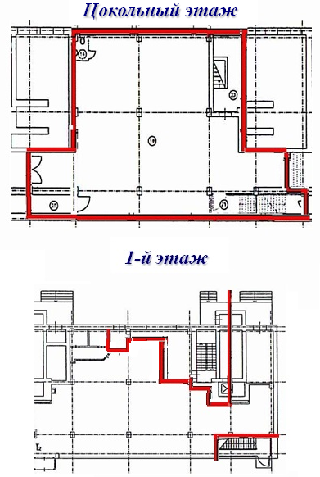
Тел.: +7 (495) 971-46-62 E-mail: arenda@pbig.ru
ПРЕДЛАГАЮТСЯ СЛЕДУЮЩИЕ ПЛАНИРОВКИ ПОМЕЩЕНИЙ:
1. Цокольный этаж 261,6 кв.м.
Самостоятельный вход с фасада
Отдельный с/у
Площадь торгового зала 196 кв.м.
Возможность установить подъемник
Вход с тыльной стороны здания для разгрузочно-погрузочных работ
6. Панорамные окна фасада площадью 18 кв.м., позволяют разместить рекламную вывеску для привлечения клиентов

Slide 5
Информация о предложении
Площадь помещения- 261,6 кв.м.
Назначение помещения- свободное назначение
Арендная плата- 295 000,00 р., в месяц. УСН.
Все расходы на содержание и эксплуатацию объекта оплачиваются дополнительно .

